Slide 1
ANO 1 · PERÍODO 1 · MÓDULO 3 · SEMANA 1
Introdução à gestão da engenharia de software
O software é construído por equipes, muda constantemente e precisa ser rastreável. Nesta semana você aprende como o desenvolvimento é organizado como um processo, como a gestão de configuração mantém o produto sob controle e como o Git e o GitHub permitem que pessoas trabalhem no mesmo código sem perder as mudanças umas das outras.
SE Study Lab · Material de estudo

Slide 2
Objetivos de aprendizagem
Explicar a diferença entre programar e fazer engenharia de software.
Descrever um ciclo de vida de desenvolvimento de software e dois modelos de processo.
Escrever requisitos verificáveis e distinguir os funcionais dos não funcionais.
Ler e esboçar modelos básicos: diagrama de contexto, modelo ER e máquina de estados.
Definir a gestão de configuração de software e suas principais atividades.
Usar comandos básicos do Git para inicializar, preparar, fazer commit, criar branches e fazer merge.
Conectar um repositório local a um remoto e descrever um fluxo com pull requests.

Slide 3
Agenda
01
02
03
04
O que é engenharia de software
O ciclo de vida de desenvolvimento e os modelos de processo
Engenharia de requisitos: de desejos a especificações
Modelar software: de diagramas de contexto à UML
05
06
07
08
Gestão de configuração de software
Sistemas de controle de versões
Fundamentos do Git: áreas, commits e branches
GitHub, remotos e fluxos de colaboração

Slide 4
LIÇÃO 1
O que é engenharia de software
Ideias-chave
A engenharia de software é uma disciplina sobre entregar e manter software, não apenas escrevê-lo.
A maioria dos problemas de projeto vem de falhas de comunicação e de planejamento.
Os modelos permitem que as equipes discutam e verifiquem um sistema antes de construí-lo.
Pense assim Construir uma casa exige plantas antes dos tijolos. O software precisa de planos e modelos antes do código, porque mudar uma parede no papel custa muito menos do que derrubá-la.
Notes:
Programar é escrever instruções que um computador pode executar. A engenharia de software acrescenta a disciplina necessária para entregar um sistema que funcione, que possa ser alterado e que seja compreendido pelas pessoas que dependem dele. A diferença importa porque a maioria das falhas de software não são erros de digitação. Elas vêm de requisitos pouco claros, planejamento ruim, documentação ausente e falhas de comunicação entre o cliente e quem constrói.
Uma forma útil de ver essa lacuna é uma cadeia de traduções. O cliente tem uma necessidade real. Ele a descreve de forma imperfeita. As vendas prometem algo. Os analistas escrevem requisitos. Os designers propõem uma estrutura. Os programadores escrevem código. Cada passagem pode perder significado. A engenharia de software tenta tornar cada passagem explícita e verificável, com especificações escritas, revisões e testes.
O software também é um produto especial. Ele é intangível, muda com frequência e raramente está terminado. Por isso, os engenheiros trabalham com modelos: descrições simplificadas de um sistema, como um diagrama do fluxo de dados ou uma lista de casos de uso. Um bom modelo é abstrato o bastante para ser simples, preciso o bastante para ser confiável e barato o bastante para ser alterado antes de escrever código.

Slide 5
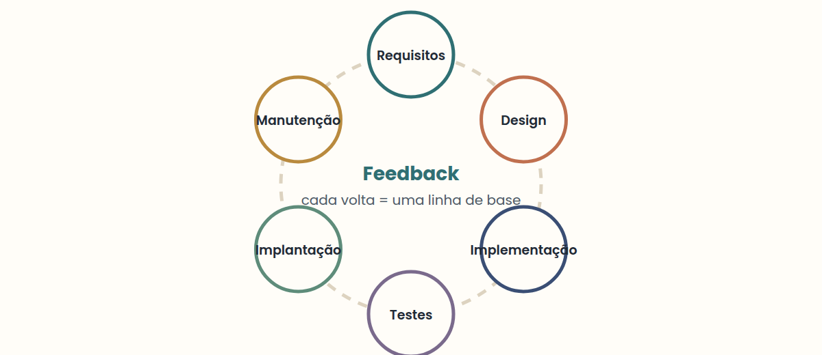
LIÇÃO 2
O ciclo de vida de desenvolvimento e os modelos de processo
Ideias-chave
Um modelo de processo é uma descrição simplificada de como equipes reais trabalham.
O trabalho iterativo produz linhas de base; a diferença entre linhas de base é um incremento.
Escolha um processo pelo quanto de mudança você espera e pelo custo dos erros tardios.
Pense assim Pense em uma aula de culinária. Cascata é seguir uma receita do início ao fim sem provar. O trabalho iterativo é provar o molho depois de cada passo e ajustar o próximo.
Notes:
Um processo de desenvolvimento de software define o que é feito, por quem, quando e como. Todo processo realiza quatro atividades amplas: especificar o software, desenvolvê-lo, validá-lo e evoluí-lo após a entrega. O ciclo de vida é a sequência de fases pelas quais um produto passa: análise de requisitos, design, implementação, testes, implantação e manutenção.
Um processo em cascata executa essas fases uma única vez, em ordem. É fácil de planejar, mas lento para reagir a mudanças, e problemas descobertos nos testes custam caro para corrigir. Um processo iterativo e incremental divide o projeto em iterações. Cada iteração planeja, analisa, projeta, constrói e testa uma pequena parte, e produz uma linha de base: uma versão funcional e parcialmente completa do sistema. A diferença entre duas linhas de base é um incremento.
Processos do tipo unificado organizam as iterações em fases: concepção (objetivos e escopo), elaboração (arquitetura e principais riscos), construção (construção do sistema) e transição (entrega). Métodos adaptativos como o Scrum aplicam a mesma ideia com ciclos curtos e feedback frequente dos usuários. Em todos os casos, a pergunta-chave é quão cedo a equipe aprende algo que seria caro aprender tarde.

Slide 6
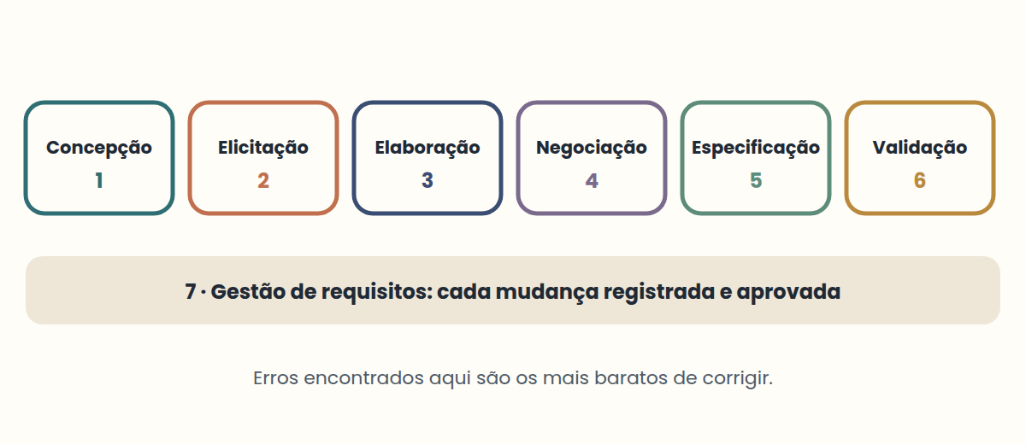
LIÇÃO 3
Engenharia de requisitos: de desejos a especificações
Ideias-chave
Um requisito precisa ser verificável: alguém deve poder dizer "atendido" ou "não atendido".
Sete atividades: concepção, elicitação, elaboração, negociação, especificação, validação e gestão.
Funcional = o que o sistema faz. Não funcional = quão bem ele faz.
Pense assim Um alfaiate mede duas vezes e corta uma. Os requisitos são as medidas: se estiverem errados, nenhuma costura cuidadosa (programação) fará o terno servir.
Notes:
Um requisito é uma capacidade ou condição que um sistema precisa ter para ser aceito por seus usuários, pelo cliente ou por uma norma. A engenharia de requisitos transforma um desejo de negócio em afirmações precisas e verificáveis que analistas, designers, programadores e testadores compartilham. Erros aqui são os mais caros, porque todas as fases seguintes são construídas sobre eles.
O trabalho passa por sete atividades que muitas vezes se sobrepõem. A concepção identifica a necessidade e uma solução de alto nível. A elicitação reúne as necessidades das partes interessadas. A elaboração as refina em cenários, regras de negócio e fluxos principais e alternativos. A negociação concilia visões conflitantes e pondera risco, custo e prazo. A especificação registra tudo em um modelo padrão, muitas vezes com diagramas e protótipos. A validação revisa a especificação com os usuários e corrige problemas antes de construir. A gestão acompanha cada mudança nos requisitos durante todo o projeto.
A elicitação é difícil por três motivos. Problemas de escopo: os limites do sistema não estão claros, então o analista escreve premissas e restrições que dizem o que entra e o que fica de fora. Problemas de compreensão: os usuários podem não saber do que precisam ou descrevê-lo em um nível alto demais. Volatilidade: os requisitos mudam de uma reunião para outra, então as equipes registram os acordos em atas e trabalham com um usuário representante.
Os requisitos vêm em camadas. Os requisitos de negócio expressam os objetivos da organização. Os requisitos das partes interessadas descrevem as necessidades de um grupo de usuários. Os requisitos da solução dizem o que o sistema deve fazer e se dividem em funcionais (comportamento: "o sistema envia um recibo por e-mail após o pagamento") e não funcionais (qualidades: "uma página carrega em menos de 2 segundos com 500 usuários conectados"). Os requisitos de transição são capacidades temporárias para passar da situação antiga para a nova, como migrar dados antigos.

Slide 7
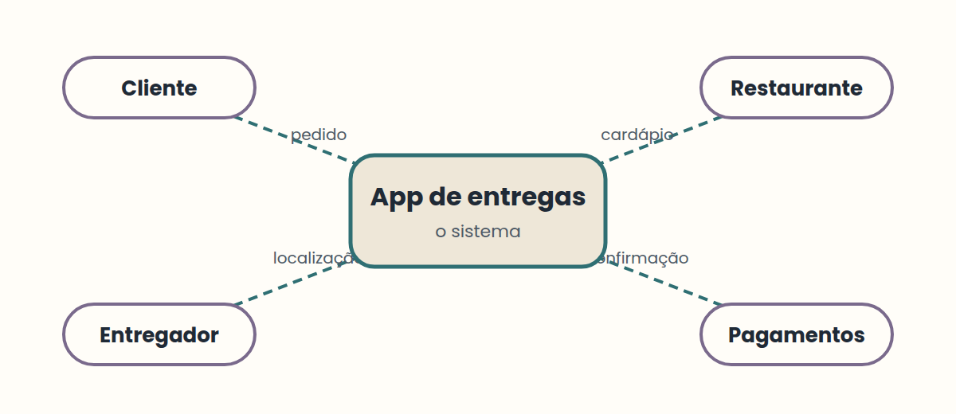
LIÇÃO 4
Modelar software: de diagramas de contexto à UML
Ideias-chave
Um modelo é útil quando é mais simples que o sistema, mas continua correto no que importa.
Diagrama de contexto = limites; modelo ER = dados; máquina de estados = ciclo de vida de uma coisa.
A UML tem diagramas de estrutura e de comportamento; escolha pela pergunta que você precisa responder.
Pense assim O mapa de uma cidade é um modelo. Ele ignora a cor de cada casa (abstrato), mas acerta as ruas (preciso), então você pode planejar uma rota antes de caminhar (preditivo e barato).
Notes:
Um modelo é uma representação simplificada de um sistema que ajuda você a raciocinar sobre ele. Bons modelos têm cinco qualidades: são abstratos (deixam de fora o que não importa), compreensíveis, precisos (fiéis ao sistema), preditivos (permitem conclusões corretas) e mais baratos do que construir e estudar o sistema real. Os modelos se tornam a linguagem comum entre usuários, analistas e desenvolvedores.
Os modelos de análise descrevem o problema no mundo real: o que o negócio faz. Os modelos de design descrevem a solução de software: como o sistema vai fazê-lo. A engenharia direta vai de um modelo ao código funcionando; a engenharia reversa reconstrói um modelo a partir de um produto ou código existente, algo comum quando falta documentação.
No início de um projeto, um diagrama de contexto desenha o sistema como uma única caixa cercada pelos atores externos e pelos dados que entram e saem; ele fixa os limites. Depois, um diagrama de fluxo de dados divide o processo em etapas com entradas e saídas. Para os dados, um modelo entidade-relacionamento mostra entidades, seus atributos e relacionamentos com cardinalidade: um para um, um para muitos ou muitos para muitos. Em uma tabela, a chave primária identifica cada linha, e uma chave estrangeira guarda a chave primária de outra tabela para ligá-las. Uma máquina de estados mostra os estados em que um componente pode estar, como Rascunho, Pago e Enviado, e os eventos que o fazem mudar. Um dicionário de dados define cada item de dado, para que todos usem o mesmo significado.
A UML, a Linguagem de Modelagem Unificada, padroniza diagramas para o desenvolvimento orientado a objetos. Os diagramas de estrutura mostram as partes de um sistema: classes, componentes, objetos, pacotes e implantação. Os diagramas de comportamento e interação mostram como ele age: casos de uso, atividades, estados e sequência. Raramente você precisa de todos. Escolha o diagrama que responde à pergunta que sua equipe está fazendo agora.

Slide 8
LIÇÃO 5
Gestão de configuração de software
Ideias-chave
Os itens de configuração incluem tudo o que compõe o produto, não apenas o código.
A GCS responde: qual versão, qual mudança, aprovada por quem e em qual linha de base.
Pense assim Uma biblioteca mantém um catálogo de cada edição e de quem a emprestou. A GCS faz o mesmo com um produto: cada item, versão e mudança tem um registro que você pode consultar.
Notes:
A gestão de configuração de software (GCS) controla como as partes de um sistema mudam ao longo do tempo. Seus itens não são apenas código-fonte: documentos de requisitos, designs, scripts de teste, arquivos de build e manuais são todos itens de configuração. O objetivo é saber exatamente qual versão de cada item pertence a qual versão do produto.
A GCS se apoia em quatro ideias. A identificação nomeia cada item e versão. O controle de versões registra cada mudança. O controle de mudanças decide quais mudanças são aprovadas e quando. A contabilidade de status informa o que está atualmente em cada linha de base. Uma auditoria então verifica se a linha de base corresponde ao que se pretendia.
Sem GCS, as equipes sofrem com perguntas como "qual build está em produção?" ou "por que este teste passou ontem?". Manter uma linha de base estável permite que as pessoas continuem trabalhando em paralelo sem sobrescrever o trabalho umas das outras.

Slide 9
LIÇÃO 6
Sistemas de controle de versões
Ideias-chave
Um VCS guarda o histórico, permite recuperar versões e mostra quem mudou o quê e quando.
O Git é distribuído; o GitHub é um serviço de hospedagem de repositórios Git.
Um commit deve conter uma única mudança lógica com uma mensagem clara.
Pense assim O controle de versões é como um videogame com pontos de salvamento. Você pode voltar a qualquer ponto salvo, ver o que mudou entre dois deles e deixar que seus amigos joguem a partir da própria cópia.
Notes:
Um sistema de controle de versões (VCS) registra mudanças em arquivos ao longo do tempo. Ele oferece um histórico do que mudou, quando e por quem; a possibilidade de recuperar versões anteriores; e uma forma de várias pessoas trabalharem no mesmo projeto sem perder o trabalho umas das outras.
Sistemas centralizados mantêm um repositório principal em um servidor. Sistemas distribuídos, como o Git, dão a cada desenvolvedor uma cópia local completa do repositório e de seu histórico. Você pode fazer commits, criar branches e navegar pelo histórico sem conexão, e compartilhar mudanças quando estiver conectado. O Git é um VCS distribuído. GitHub, GitLab e serviços semelhantes hospedam repositórios Git e acrescentam recursos de colaboração; eles não são o Git em si.
Um commit é uma fotografia do projeto com uma mensagem. Bons commits representam uma única mudança lógica, e suas mensagens dizem o que mudou no modo imperativo, por exemplo "add sum functionality" ou "fix off-by-one in pagination". Commits pequenos e frequentes tornam o histórico mais fácil de ler e de reverter.

Slide 10
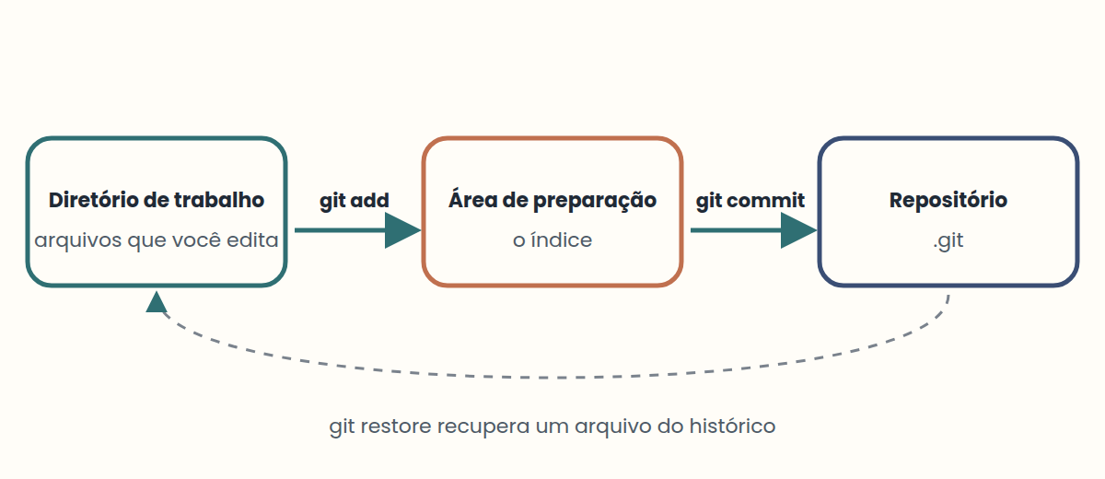
LIÇÃO 7
Fundamentos do Git: áreas, commits e branches
Ideias-chave
Edite no diretório de trabalho, prepare com git add e registre com git commit.
git status e git log mostram onde você está; use-os antes e depois de cada passo.
Uma branch é um ponteiro. O merge combina históricos; conflitos exigem uma decisão humana.
Pense assim O Git é um estúdio fotográfico. O diretório de trabalho é o cenário, a preparação é escolher quais fotos vão para o álbum e o commit é imprimir a página do álbum. Uma branch é um segundo álbum que você pode montar sem mexer no primeiro.
Notes:
O Git tem três áreas. O diretório de trabalho contém os arquivos que você edita. A área de preparação (também chamada de índice) contém as mudanças que você escolheu para o próximo commit. O repositório, guardado na pasta oculta .git, contém o histórico confirmado. A maioria dos comandos move mudanças entre essas áreas: git add leva o trabalho para a preparação, e git commit leva o que foi preparado para o repositório.
O ciclo do dia a dia é: editar, conferir, preparar, fazer commit. Rode git status com frequência; ele mostra quais arquivos foram modificados, quais estão preparados e quais não são rastreados. Use git log --oneline --graph para ler o histórico. Use git diff para ver as mudanças não preparadas e git diff --staged para ver o que o próximo commit vai conter.
Uma branch é um ponteiro móvel para um commit. Criar uma branch não copia arquivos. Ela permite desenvolver uma funcionalidade sem mudar a main. Quando a funcionalidade está pronta, você faz o merge de volta. Se as duas branches mudaram as mesmas linhas, o Git para e marca um conflito: o arquivo contém os marcadores <<<<<<<, ======= e >>>>>>> mostrando as duas versões. Você edita o arquivo até o resultado desejado, prepara e faz commit.

Slide 11
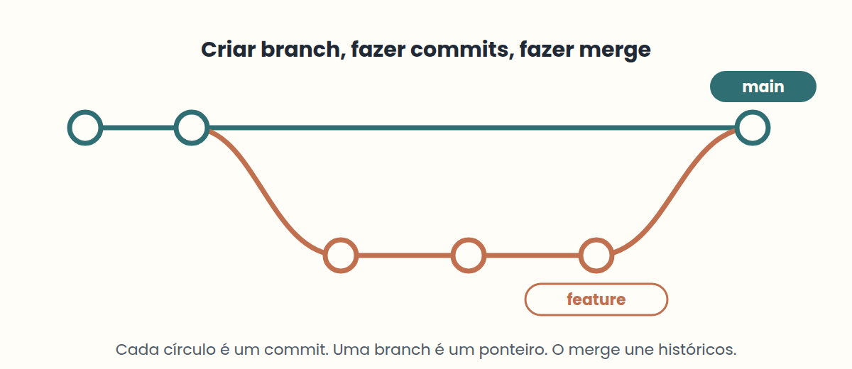
LIÇÃO 8
GitHub, remotos e fluxos de colaboração
Ideias-chave
origin é o nome convencional do remoto que você clonou ou conectou.
fetch baixa; pull baixa e integra; push envia.
Os pull requests tornam a revisão uma etapa planejada antes de o código chegar à main.
Pense assim Um pull request é como um rascunho de redação enviado a um colega antes da entrega. O revisor não escreve por você, mas encontra erros enquanto ainda são baratos de corrigir.
Notes:
Um remoto é um link com nome para outro repositório, por convenção chamado origin. git remote add origin <url> o registra. git push -u origin main envia sua branch main e define o upstream. git fetch baixa commits novos sem mudar seus arquivos; git pull faz o fetch e depois os integra à sua branch atual.
Um fluxo comum em equipe usa branches de funcionalidade com pull requests (chamados de merge requests no GitLab). Você cria uma branch, envia-a e abre um pedido. Os revisores leem o diff, comentam e aprovam. Só depois da aprovação a branch é mesclada na main. A etapa de revisão é onde as equipes encontram defeitos e compartilham conhecimento.
Uma boa colaboração também significa manter a main estável, atualizar sua cópia local antes de começar a trabalhar e escrever commits que um revisor consiga entender um de cada vez.

Slide 12
Passo a passo
1
2
3
4
5
6
Crie uma branch de funcionalidade
Fazer commits pequenos e lógicos
Enviar a branch para o origin
Abrir um pull request
Revisar e aprovar
Faça o merge na main
Um pull request não pode existir até a branch estar no remoto, e nada é mesclado antes da revisão.

Slide 13
Ponto de verificação
1. Qual item é um item de configuração na gestão de configuração de software?
A. Um documento de requisitos B. A cafeteira do escritório C. Uma agenda pessoal
2. Qual afirmação sobre o Git está correta?
A. O Git é um sistema de controle de versões distribuído; cada clone contém o histórico completo. B. O Git não consegue registrar um commit sem uma conexão de internet com o GitHub. C. Git e GitHub são dois nomes para a mesma ferramenta.
3. Em um processo iterativo e incremental, o que representa a diferença entre duas linhas de base sucessivas?
A. Um incremento B. Um registro de riscos C. Apenas a entrega final
Notes:
1. Resposta: A — Qualquer artefato que faça parte do produto ou de sua documentação pode ser um item de configuração. Os requisitos são um exemplo central.
2. Resposta: A — Cada clone tem o repositório e o histórico completos, então você pode fazer commit sem conexão.
3. Resposta: A — Por definição, a diferença entre duas linhas de base é um incremento.

Slide 14
Coloque em prática
Laboratórios
Inicialize um repositório e faça seu primeiro commit (Nível 1)
Leia o histórico e trabalhe em uma branch (Nível 2)
Resolva um conflito de merge (Nível 2)
Conecte um remoto e simule uma revisão (Nível 3)
Ferramentas da disciplina
Git Playground · git commit · git switch -c · git merge

Slide 15
Continue
Revise seus cartões quando estiverem pendentes, use as ferramentas da disciplina e refaça o questionário até chegar a 80% ou mais.
SE Study Lab · Material de estudo

